Slide 1
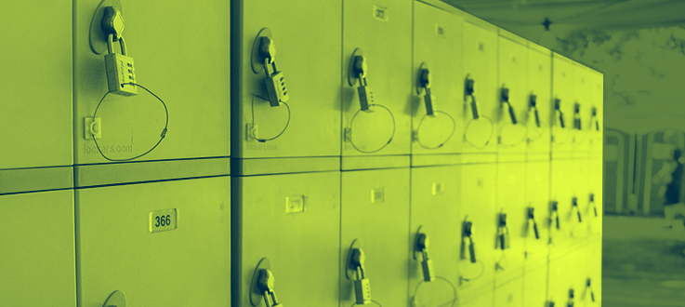

언제, 어디서나, 잠금

Slide 2
우리는 바쁘기에
사소한 것 까지
신경 쓸 수 없다.

Slide 3
어떤 프로그램
어떻게 사용
효과

Slide 4
등하불명 燈下不明
‘ 등잔 밑이 어둡다. ‘

Slide 5
물리적
보안

Slide 6
물리적으로 정보, 인명, 시설을 위협하는 것을 방어
다른 사용자의 컴퓨터를 멋대로 사용하여 정보를 빼내거나,
정보를 훔치기 위해 컴퓨터를 훔치는 것을 방어 하는 것을 의미한다.

Slide 7
정보보안 = 백신

Slide 8
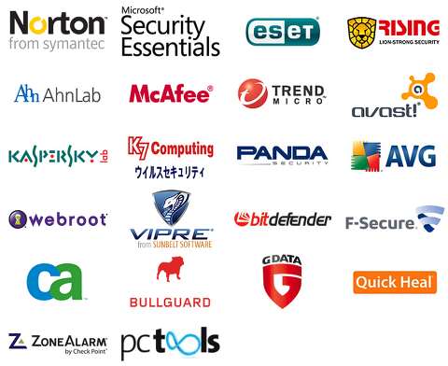

Slide 9
우리는 백신만 중요하게
생각했습니다.

Slide 10
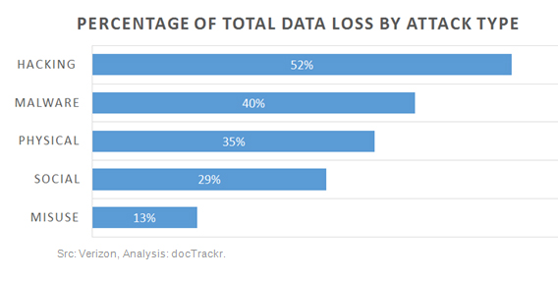

Slide 11
바쁜 일상을 살아가는 모두가
사소한 것에 의해 피해 받지 않게,
잠금

Slide 12
대신 잠금 해주는 서비스

Slide 13
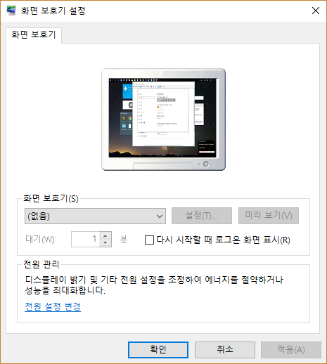
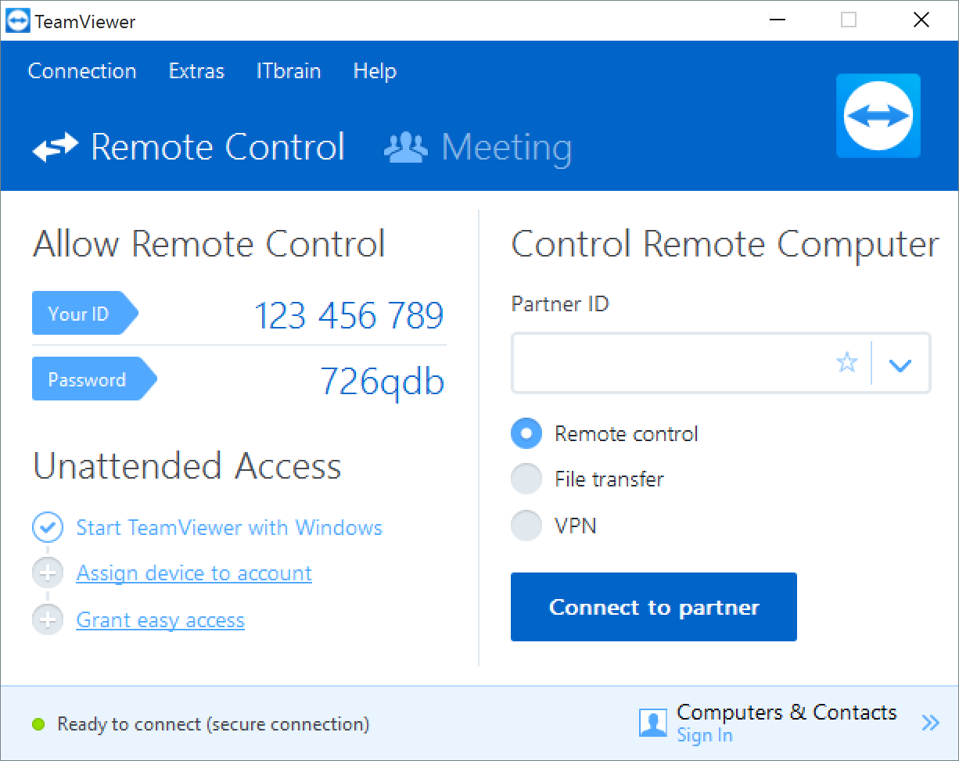
자동으로 제어
원격으로 제어

Slide 14
자동으로 제어
원격으로 제어
원할 때 잠금을 못 함
필요 이상의 기능 & 접근성 낮음

Slide 15
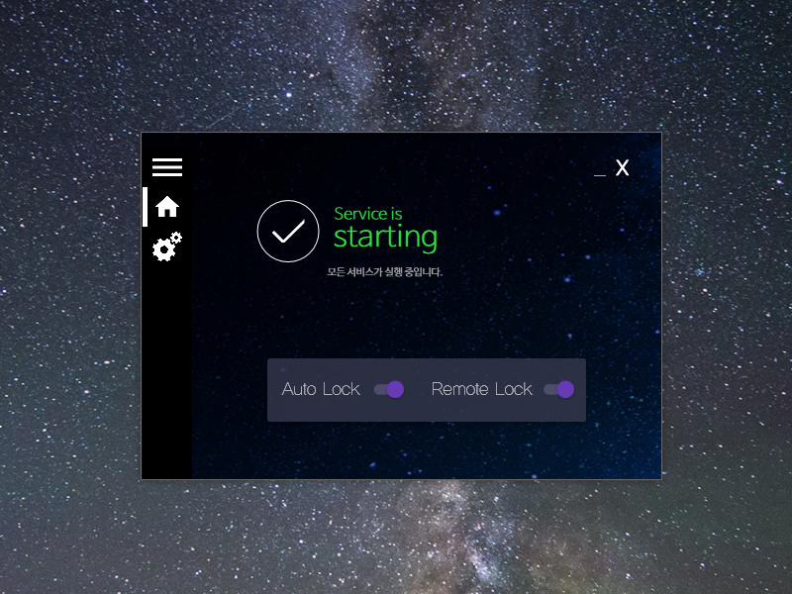

Slide 16
윈도우 소프트웨어
앱이 아닌 확장성 좋은 웹사이트

Slide 17
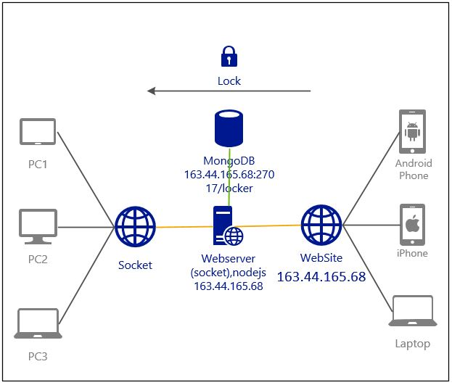
서버 현재 옮김

Slide 18

Locker 기능

Slide 19
원격 잠금
자동 잠금
화면 감시
분실 알람

Slide 20

기본 설정

Slide 21
웹에서 회원가입 -> PC에서 컴퓨터 등록 (최대 3개)

Slide 22
주요기능 > 원격 잠금

Slide 23
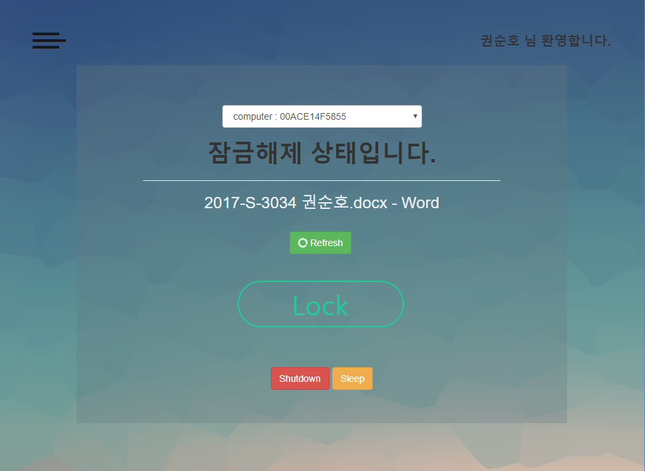
제어할 컴퓨터 선택
현재 컴퓨터의 상태
현재 창 이름

Slide 24
주요기능 > 화면 감시

Slide 25
현재 창 캡쳐 -> 웹 페이지

Slide 26
기능 > 자동 잠금
기능 > 분실 알람

Slide 27

효과

Slide 28
기업
1. 자리를 비울 때 자동으로 잠금 상태로 전환하여 보안을 유지하거나, 하던 작업을 계속 유지 한다.
2. 외부 장소 어디서나 웹 페이지에 접속하여 PC를 감시 할 수 있다.

Slide 29
개인
1. 잠금 하거나 종료하는 것을 까먹은 것을 깨달았을 때 쉽게 처리 할 수 있다.
2. 노트북 분실 시 최대한의 도움을 줄 수 있다.

Slide 30
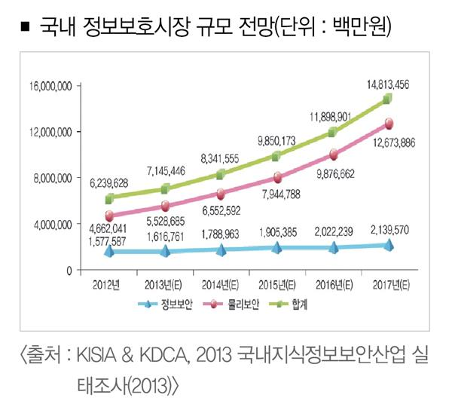
물리 보안을 위한 새로운 서비스

Slide 31
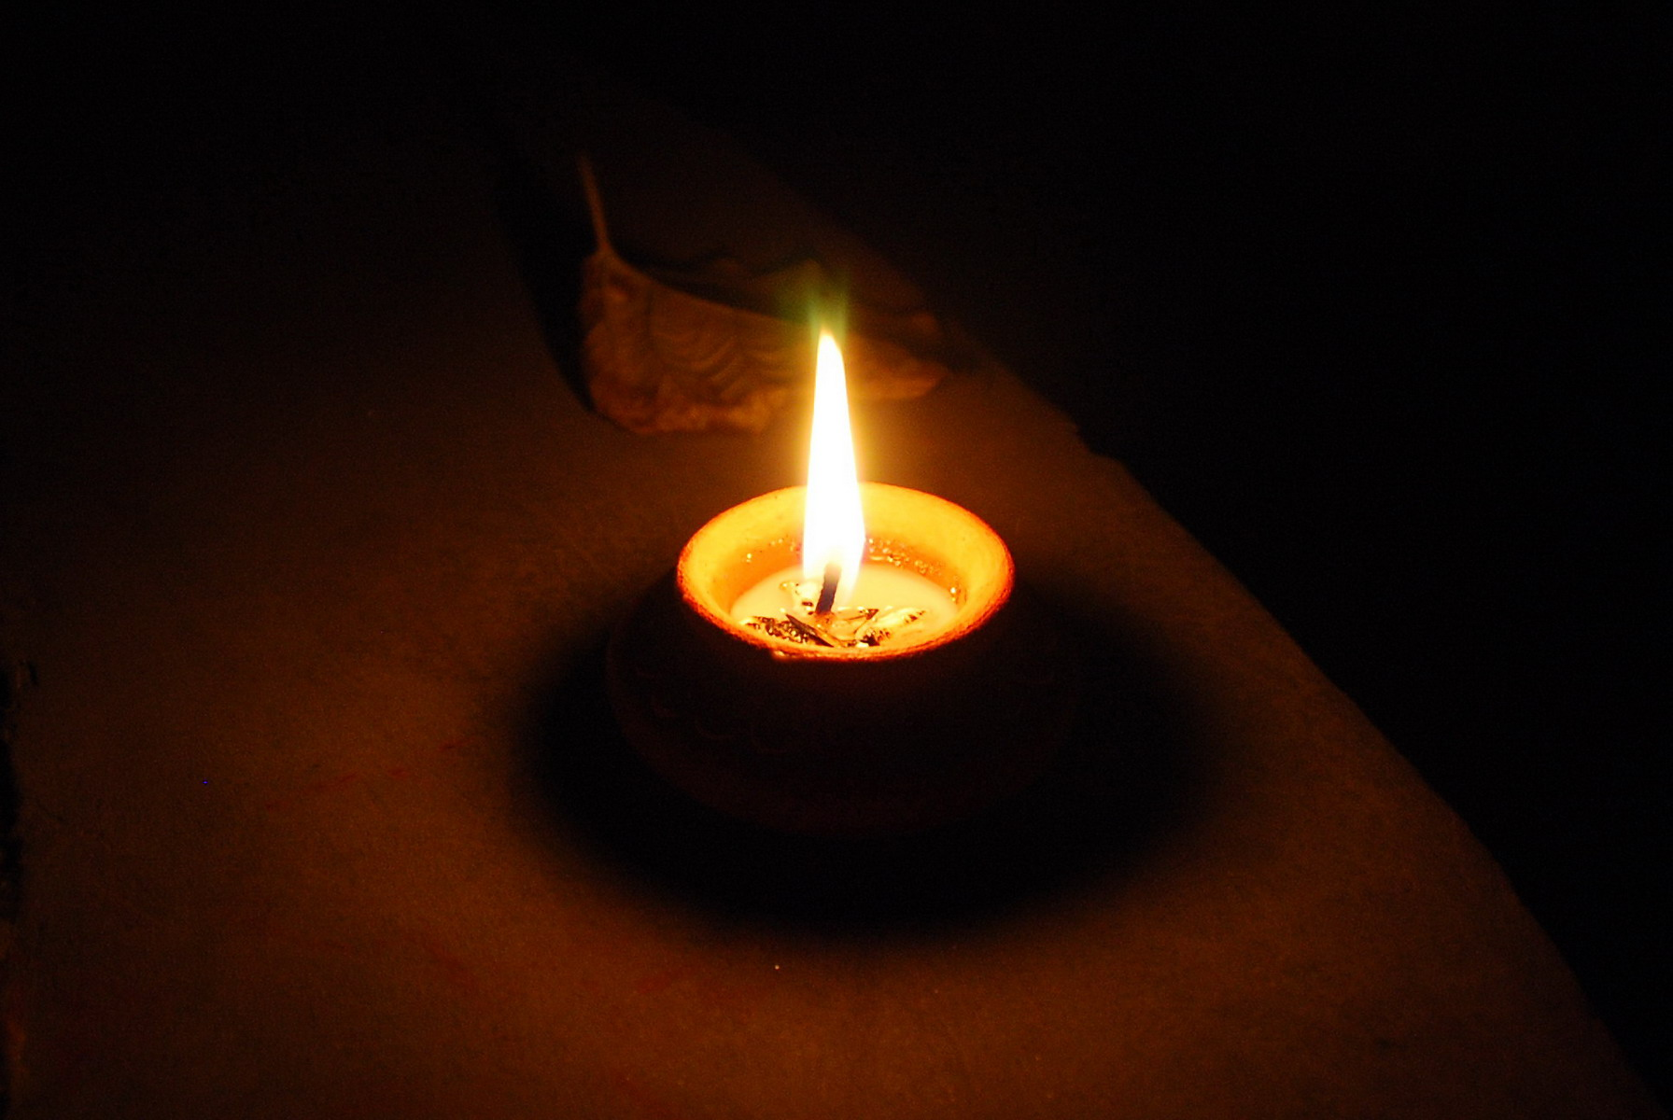

The beacon does not shine on its own base.
‘ 등잔 밑이 어둡다. ‘

